Slide 1

সবাইকে গোলাপ ফুলের শুভেচ্ছা

Slide 2

পরিচিতি
আলিম ১ম বর্ষ
আইসিটি
৪র্থ অধ্যায়
মো: গোলবার হোসেন
সহকারী শিক্ষক
ছয়ঘরিয়া এ.বি.এস ফাজিল মাদ্রাসা
শালিখা,মাগুরা ।

Slide 3
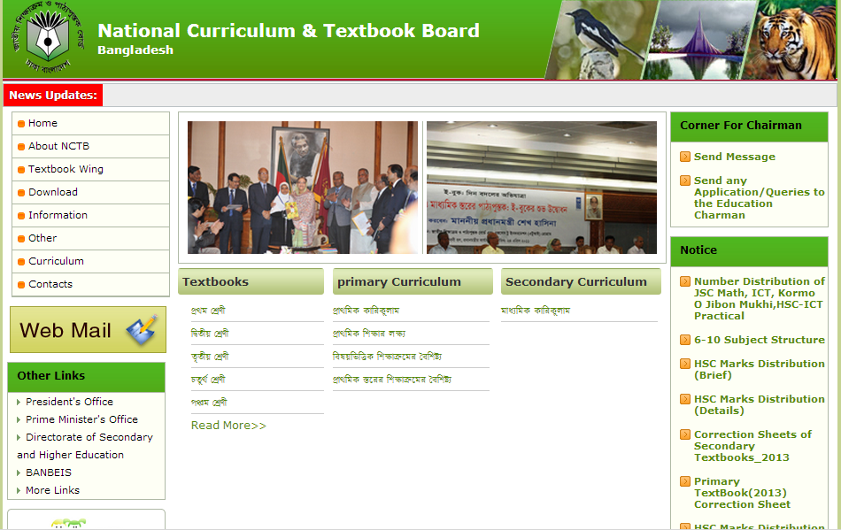
ছবিতে আমরা কি দেখতে পাচ্ছি?

Slide 4
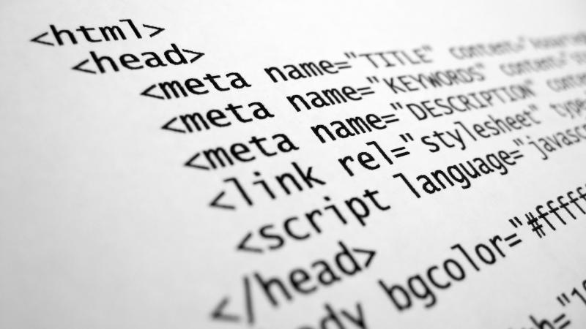
উক্ত ওয়েবপেজটি কিভাবে তৈরি করা হয়েছে?
এই লেখার ভাষা কি তোমরা চেন?
বলত তাহলে আজকে আমাদের আলোচনার বিষয় কি ?

Slide 5
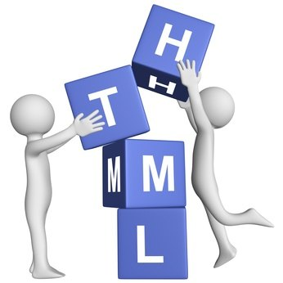
আমাদের আজকের পাঠ-

Slide 6
এই পাঠ শেষে শিক্ষার্থীরা…
১. ট্যাগ কী তা বলতে পারবে ;
২. সিনটেক্স কী তা বলতে পারবে ;
৩. Html বিভিন্ন অংশ সম্পর্কে বলতে পারবে ;
৪. html কী তা ব্যাখ্যা করতে পারবে ;
৫. html এর সুবিধা ও অসুবিধা বিশ্লেষণ করতে পারবে ।

Slide 7
HTML হল Hyper Text Markup Language। এটি মুলত ওয়েবপেজ তৈরির জন্য ব্যবহৃত প্রোগ্রামিং ল্যাংগুয়েজ। HTML দ্বারা তৈরি ফাইলসমুহকে সাধারণভাবে ওয়েবপেজ নামে পরিচিত।
HTML দিয়ে কী করা যায়?
HTML ব্যবহার করে খুব সুন্দর ডকুমেন্ট পেজ তৈরি করা যায়। এটি ফাইলে টেক্সট ছাড়াও স্থির ও সচল ছবি, শব্দ ইত্যাদি সংযোজন করা যায়। HTML-কে Markup Language বলা হয় যা কতকগুলো Markup ট্যাগের সমষ্টি । আর এ Markup ট্যাগের কাজ হল ওয়েব পেজে বিভিন্ন এলিমেন্ট কিভাবে প্রদর্শন করবে তা নির্দেশ করবে।

Slide 8
বলতে পারো ছবিটা কার?
টিম বার্নাস-লী
টিম বার্নাস-লী সম্পর্কে কেউ কিছু বলতে পারো?
1990 সালে জেনেভার সার্ন-এ কাজ করার সময় টিম বার্নাস –লী সর্বপ্রথম html আবিস্কার করেন। 1995 সালে html 2.0, 1997 সালের জানুয়ারি মাসে html 3.2 এবং একই সালের ডিসেম্বর মাসে html 4 ভার্সন বাজারে আসে। html এর সর্বশেষ ভার্সন হচ্ছে html 5.

Slide 9
HTML এর সুবিধা:
এটি একটি ইউজার ফ্রেন্ডলি ওপেন টেকনোলজি
সর্বব্যাপি ব্যবহার
অধিকাংশ ব্রাউজার সাপোর্ট করে
ব্যবহার সহজ এবং সিনটেক্স সহজ তাই HTML শেখা সহজ
উইন্ডোজের সাথে ডিফল্ট থাকে তাই আলাদাভাবে কিনতে হয় না
যেকোনো টেক্সট এডিটরে কোড লেখা যায়
পেজের সাইজ কম হওয়াতে হোস্টিং স্পেস কম লাগে তাই এটি মূল্য সাশ্রয়ী।
HTML এর অসুবিধা:
শুধুমাত্র স্ট্যাটিক ওয়েবপেজ ডেভেলপ করা যায় ডাইনামিক ওয়েব পেজ করা যায় না
সাধারণ ওয়েব পেজ তৈরি করতেও অনেক কোড লিখতে হয়
নিরাপত্তা ব্যবস্থা ভালো নয়
ওয়েব পেজ তৈরির জন্য অনেক কোড লিখতে হয় তারপরেও জটিলতার সৃষ্টি হয়।

Slide 10
<> বা </>
HTML Tag
বলতে পারো উপরের চিহৃগুলো কিসের?
html ট্যাগ হলো কীওয়ার্ড যা কোনো নির্দেশকে সুনির্দিষ্ট করে দেয়। html ট্যাগ নির্দিষ্ট কোনো নির্দেশের সাংকেতিক চিহৃ হিসেবে বসে। ট্যাগ দুটি এঙ্গেল <> ব্রাকেটের মাঝে অবস্থিত এক একটি স্বতন্ত্র উপাদান নিয়ে html tag গঠিত। <> বা </> চিহৃ এবং এর মাঝে লেখা একটি keyword কে একত্রে ট্যাগ বলা হয়।
যেমন: <html> ………..</html>

Slide 11
সিনটেক্স কী?
যেকোনো প্রোগ্রাম ভাষায় প্রোগ্রাম রচনার ক্ষেত্রে ব্যবহৃত কীওয়ার্ডগুলো লেখার কিছু নিয়মনীতি আছে, যা মেনে প্রোগ্রাম রচনা করতে হয়। এই সব নিয়মনীতিকেই সিনটেক্স বলে।
tag এর সিনটেক্স হচ্ছে
Less than sign+keyword+greater then sign অর্থাৎ <keyword>
html এর প্রতিটি ট্যাগ ‘< >’ দিয়ে শুরু হয় এবং ‘</ >’ দিয়ে শেষ হয়। ‘< >’ কে বলা হয় শুরু বা ওপেনিং ট্যাগ এবং ‘</ >’ কে বলা হয় শেষ বা ক্লোজিং ট্যাগ। লক্ষনীয় বিষয় হচ্ছে ট্যাগ শেষ করতে ‘ / ’ চিহৃ ব্যবহৃত হয়।

Slide 12
একটি এলিমেন্ট-এর বিভিন্ন অংশ
Attribute Name
Attribute Value
Openning tag
Closing tag
<P align= “left”> This is HTML Class </P>
Element Content
Element

Slide 13
ট্যাগ এর প্রকারভেদ
কনটেইনার ট্যাগ
এম্পটি ট্যাগ
যে সমস্ত ট্যাগের ওপেনিং বা শুরু ট্যাগ, ট্যাগের বিষয়বস্তু ও ক্লোজিং বা শেষ ট্যাগ থাকে তাকে কনটেইনার ট্যাগ বলে। কনটেইনার ট্যাগ ডকুমেন্ট টেক্সটের formatting বা construction নির্দিষ্ট করে দেয়। যেমন: <p>…</p>, <b>…</b> ইত্যাদি।
যে সমস্ত ট্যাগের ওপেনিং বা শুরুর ট্যাগ আছে কিন্তু ক্লোজিং বা শেষ ট্যাগ নাই তাকে এম্পটি ট্যাগ বলে। যেমন: <br>, <hr>, <img> ইত্যাদি।

Slide 14
HTML এর স্ট্রাকচার
<html>
</html>
<head>
</head>
<title> </title>
Head Section
<body>
</body>
Body Section

Slide 15
HTML ডকুমেন্টে Head Section এর কিছু Element
এলিমেন্ট | এলিমেন্ট টাইপ | বর্ণনা
Title | Container | মূলত ওয়েবসাইটের বিষয়বস্তুর সাথে সংগতি রেখে একটি সংক্ষিপ্ত টাইটেল এই ট্যাগের মাঝে লেখা হয়। টাইটেল দেয়ার সময় দুটি জিনিস মনে রাখতে হয়। (১) টাইটেল ট্যাগে শব্দ সংখ্যা ৪০ থেকে ৮০ হওয়া বাঞ্চণীয় (২) টাইটেল ট্যাগের মাঝে অন্য কোনো ট্যাগ ব্যবহার করা যায় না।
META | Container | এইট্যাগ ব্যবহার করা হয় ডকুমেন্ট সম্পর্কিত তথ্য সন্নিবেশ করার জন্য। যেমন- ওয়েব পেজটি কে তৈরি করেছে তার পরিচয়, ওয়েব সাইটের বিষয়বস্তু ইত্যাদি।
Link | Empty | একটি ডকুমেন্টের সাথে এক্সটারনাল অন্য কোনো ফাইলের (স্টাইলশীট) সংযোগ তৈরি করার জন্য এই ট্যাগ ব্যবহৃত হয়।
Base | Empty | একটি ওয়েব সাইটের সমস্ত লিংককে একটি ওয়েবপেজের ডিফল্ট লিংকের সাপেক্ষে ব্যবহারের জন্য ব্যবহার করা হয় বেজ ট্যাগ।
Style | Container | ডকুমেন্টে সিএসএস স্টাইলশীট যুক্ত করা হয়। এই ট্যাগের সাথে Type নামে একটি অ্যাট্রিবিউট ব্যবহার করা হয়।
Script | Container | যা স্ক্রিপ্টিং ল্যাংগুয়েজ দ্বারা লিখিত Command গুলোকে ধারণ করার জন্য ব্যবহৃত হয়।

Slide 16
HTML ডকুমেন্টে Body Section এর কিছু Element
এলিমেন্ট | এলিমেন্ট টাইপ | বর্ণনা
A | Container | লিংক স্থাপনের জন্য অ্যাংকর ট্যাগ নির্দেশ করে।
B | Container | টেক্সটকে বোল্ড করে।
Block quote | Container | প্যাসেসকে কোটেড করে।
BR | Empty | লাইন ব্রেক করে।
DD | Empty | ডেফিনিশন ডেশক্রিপশন-এর জন্য ব্যবহৃত হয়।
DL | Container | ডেফিনিশন লিস্ট-এর জন্য ব্যবহৃত হয়।
DT | Empty | ডেফিনিশন টার্ম-এর জন্য ব্যবহৃত হয়।
EM | Container | টেক্সটকে এম্ফাসাইজড করে দেখায়।
H1 to H6 | Container | হেডার ১ থেকে ৬ কে বর্ণনা করে।
HR | Empty | হরাইজন্টাল রুল নির্ধারণ করে।
I | Container | টেক্সট কে ইতালিক অর্থাৎ বাঁকা করে।
IMG | Empty | ইমেজ ট্যাগের জন্য ব্যবহৃত হয়।
LI | Empty | লিস্ট আইটেম
OL | Container | অর্ডার লিস্ট এর জন্য ব্যবহৃত হয়।
PRE | Container | ওয়ার্ড প্রসেসরে যেভাবে টেক্সট লাইন ভেঙে ভেঙে সাজিয়ে লিখি সেভাবে কোডে লিখলে এই ট্যাগটি অনুরূপভাবেই প্রদর্শন করে।
Strong | Container | টেক্সটকে স্ট্রং করে দেখায়।
UL | Container | আনঅর্ডারড লিস্ট এর জন্য ব্যবহৃত হয়।
U | Container | টেক্সট আন্ডারলাইন করে।

Slide 17
একক কাজ
১. কোনটি এম্পটি ট্যাগ?
ক. <i>
খ. <b>
গ. <img>
ঘ. <em>
২ . Html এর জনক কে ?
ক. চার্লজ বেবেজ
খ. আলখোয়ারিজমী
গ.অ্যাডালেভলাস
ঘ. টিম বার্নাস-লী

Slide 18


দলীয় কাজ
Html tag কত প্রকার ও কি কি ?
Html এলিমেন্ট কয়টি ও কি কি ?

Slide 19

পাঠ মূল্যায়ন
Html এলিমেন্ট কাকে বলে ?
Html Tag কাকে বলে ?

Slide 20
বাড়ীর কাজ:-
Html এর সুবিধা ও অসুবিধা বাড়ী থেকে লিখে আনবে ।

Slide 21

সবাইকে ধন্যবাদ

